Slide 1
Quantum Filter
Good Vibrations:
Nicolás Alarcón
Rodrigo Elicer
Gabriel Valenzuela

Slide 2
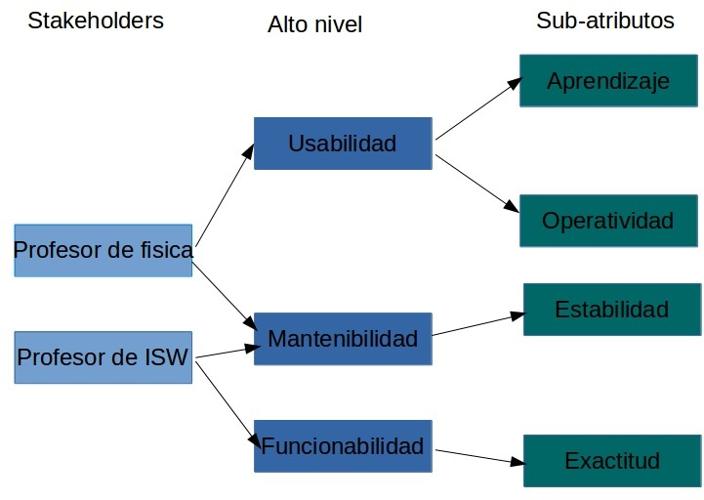
Modelo de Calidad

Slide 3
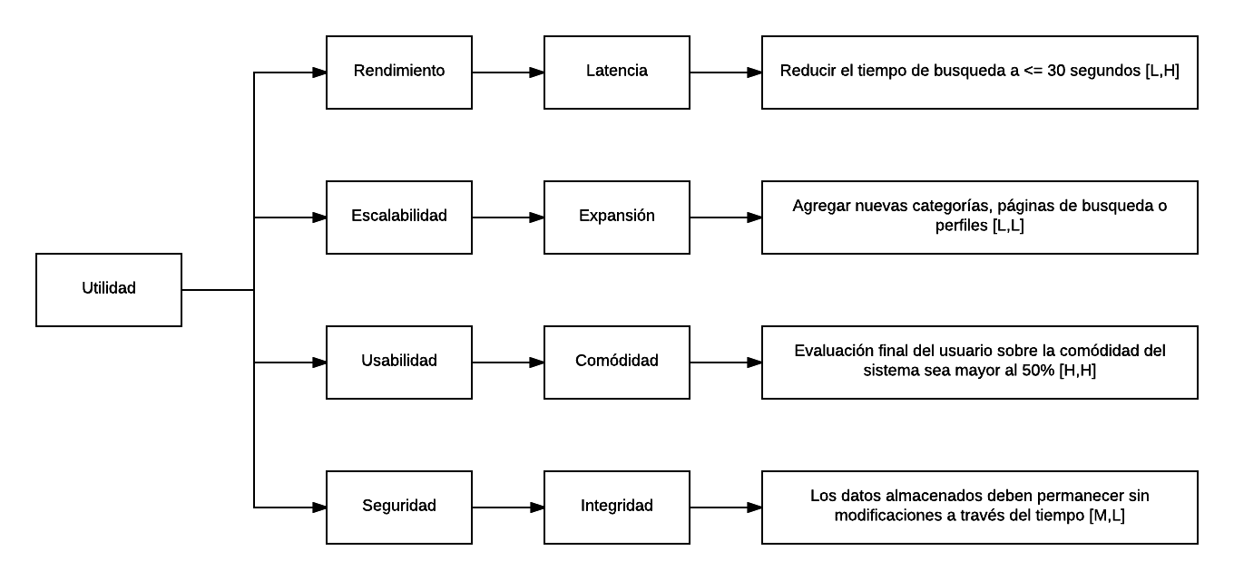
Árbol de utilidad (Actualizado)
Se redujo la importancia del escenario de rendimiento y se redujo la importancia del escenario de seguridad.

Slide 4
Prueba del software

Slide 5
Muchas gracias!

